Slide 1
Werknamiddag mentaal welzijn – integriteit - gelijke kansen en inclusie
WELKOM!

Slide 2
Mentaal welzijn, integriteit en inclusie
In’t kort:
Dit is een uitwisseldag onder elkaar Dit is een denkdag voor ons als sector
Met als doel:
1e lijns (lokale) vertaalslag als focus op deze thema’s
Kijken naar maatschappelijk engagement
Meer bruggen bouwen
Uitdagingen kennen, uitspreken en kijken hoe we hier Vlaams mee aan de slag kunnen

Slide 3
Mentaal welzijn, integriteit en inclusie
uitdaging op het terrein (signalen k&j en hun begeleiders) + externe verwachtingen
Zoektocht: WIE kan hier een ROL in spelen, tot WAAR gaat die?
Waar begrenzen, ondersteunen, verwachtingen uitspreken?
Helpen in blijvende zoektocht → ondersteuning → rol koepelorganisatie, rol Ambrassade, rol Komaf, rol lokale besturen, rol Overkop, …
ACTIE!

Slide 4
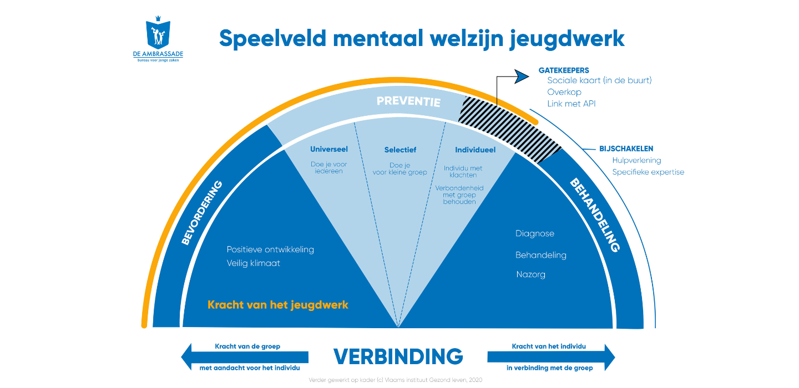
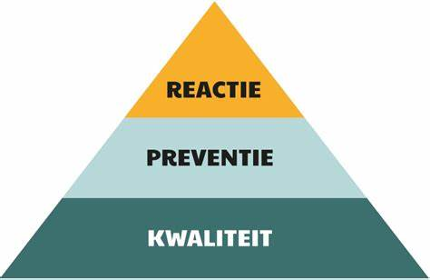
Mentaal welzijn, integriteit en inclusie

Slide 5
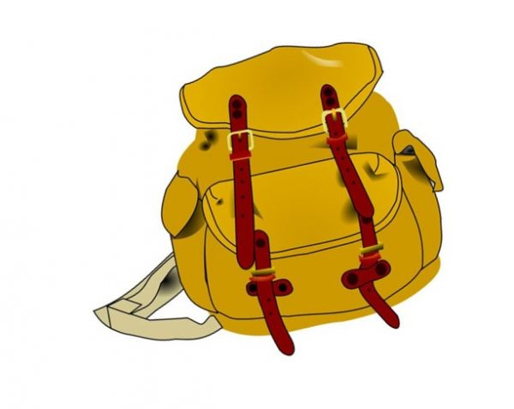
Mentaal welzijn, integriteit en inclusie
Theory of change:
Wie (rollen) – Wat in de rugzak (verwachtingen & ondersteuning)?
+ wie voorziet de gevulde rugzak?
Ambities | Tussendoelen | Acties

Slide 6
Mentaal welzijn, integriteit en inclusie
De Ambrassade heeft als doel :
We faciliteren een werknamiddag zonder het creëren van verwachtingen
We ondersteunen tweedelijnsorganisaties in het implementeren van de thema’s op 1e lijns niveau (lokaal niveau).
We zetten geen inhoudelijke verdieping op
We bekijken hoe ons anders te organiseren om strategischer te kunnen inspelen op deze thema’s
We bedenken acties, al dan niet via inspiratie van anderen

Slide 7
Mentaal welzijn, integriteit en inclusie
Per werksoort:
Profielen – rollen – verwachtingen - ondersteuning
Jeugdbewegingen | Speelplein - lokale besturen | Vakantiekamporganisaties | Jeugdwerk op kruispunt welzijn | info & participatie - keki

Slide 8
De methodiek in 90 minuten
20 min: Aan de slag met huiswerk – hoe zit het met de structuur op deze thema’s binnen elke werksoort – wissel uit en vergelijk
60 min: Maak nu een lokale vertaalslag met het kader mentaal welzijn - pas dit ook toe op het thema inclusie en integriteit
10 min: Hoe ga je met deze noden en kansen verder zelf aan de slag in je organisatie – noteer acties en wissel uit

Slide 9
Praktisch: locaties & facilitatoren
Speelplein – lokale besturen : Bistro vooraan met Yana VDS
Jeugdbewegingen: Bistro achteraan met Liselot KSA
Jeugdwelzijn: 1e verdieping met Maret UDM
Info & participatie: 1e verdieping met Tina DA
Vakantiekamp: 3e verdieping met Lieselotte en Yana JOETZ

Slide 10
Mentaal welzijn en inclusie: terugkoppeling
Wat zijn jullie voornemens rond deze thema’s (in general)
Wat zijn jullie verwachtingen naar ‘extern’ toe?

Slide 11
Mentaal welzijn en inclusie: een denkdag
Alle klanken, noden verzamelen
Vraag en aanbod beter op elkaar afstemmen.
Ondersteuning:
Komaf
Overkop
Koepels
Ambrassade
Andere sectoren
...

Slide 12
Dank jullie wel!

